Slide 1

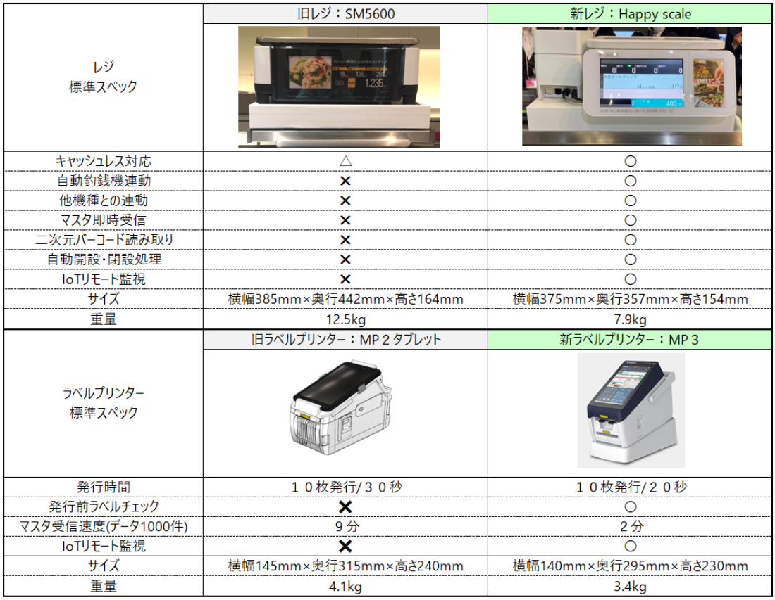
次世代レジ・ラベルプリンター（ハード面）
寺岡精工製を採用
レジ名称：Happy scale
ラベルプリンター名称：MP3
操作性、機能性の向上
マスタ受信速度、二次元バーコード、IoTサポート
サイズが小さく
レジ：横幅：-10mm 奥行:-85mm 高さ-10mm
ラベル：横幅：-5mm 奥行:-20mm 高さ-10mm
軽量化
レジ重量：-4.6ｋｇ
ラベル重量:-0.7ｋｇ

Slide 2
次世代レジ・ラベルプリンター（機能面）
≪現状から改善する機能≫
≪現状から追加する機能≫
1
レジの操作 ～ミスなくスムーズな登録によるサービス向上～
1
アプリとの連動 ～お客様を知り、サービス向上～
・接客動線に合わせた操作画面（会員読み取り・カトラリー登録）
・別添名称、具材目安量を画面で確認（接客クレームの防止）
・会計画面でも計量が可能（計量待機時間を無くす）
・レジ画面にお客様のランクステージを表示
・レシートに購入予定付与ポイントを記載
・当日のRFチケット使用額レポートを出力 ← 御提案
２
事前プリセット ～事前準備の作業効率化～
2
レジ締め作業の簡素化 ～店舗の作業負荷軽減～
・レジ設定の全てをクラウドで対応
・商品プリセットの自動化 ← 2025年実装予定
・当社販売管理システムとの連動
・当社への提出レポート類の電子化
・各店毎のサポート機能を搭載
３
実績連携 ～実績連携強化によるサービス改善～
・当日の売上分析を強化（ブランド別）
→当日の売上状況をブランド別で見える化し、店舗PDS強化を行う

Slide 3
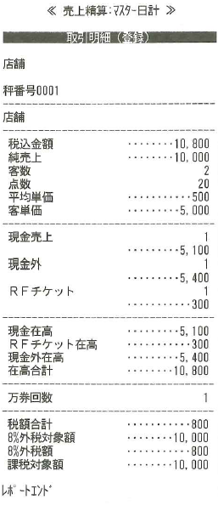
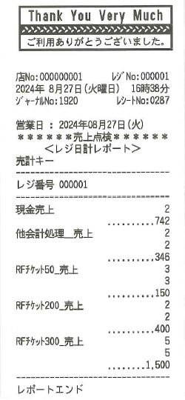
御提案内容
1_○○チケットご利用額レポートのご提出
現在の提出レポートをRFチケット毎に分かるレポートに変更
→現状の精算レポートから専用レポート（会計キー別レポート）に切り替え
before
after
精算レポート
会計キー別レポート

Slide 4
レジ・ラベルプリンターに関するお問い合わせ窓口
株式会社 富惣
○○部 ○○グループ 担当○○○
TEL：○○-○○‐○○
E-mail: ○○○○○

Slide 5
導入時期・店舗について
2025年・2026年
[2月]
[4月]
[5月]
[6月]
髙島屋日本橋店
導入日：2月25日（火）
※全館休業の際に作業を
実施いたします
稼働日：2月26日（水）
髙島屋大阪店
髙島屋横浜店
髙島屋柏店
タカシマヤフードメゾンおおたかの森店
髙島屋洛西店
髙島屋京都店
髙島屋玉川店
髙島屋大宮店
髙島屋新宿店
髙島屋高崎店
[8月]
[9月]
[10月]
[1月]
ジェイアール名古屋タカシマヤ フードメゾン岡崎店
ジェイアール名古屋タカシマヤ店
髙島屋岡山店
いよてつ髙島屋店
髙島屋泉北店

